Slide 1
HOIVAN KULTTUURI

Slide 2
IHMISLÄHTÖINEN LÄHESTYMISTAPA
Lähestymistavan tavoitteena on nähdä ihmisen ainoalaatuisena yksilönä ja kumppanina, ei sairaana tai kykyä menettäneenä vammaisena. Korostaa hyvien suhteiden luomista ja ylläpitämistä, ulottuu hallinnon ja johtamisen tapaan. Ihmislähtöisessä organisaatiossa johdetaan ihmislähtöisesti. Päätöksenteko ja elämänhallinta siirtyvät henkilölle ja hänen lähellään oleville ihmisille. Ihmislähtöisessä kulttuurissa ponnistellaan aidon yhteisön synnyttämiseen, jossa sosiaalinen elämä aktivoiminen on perustava osa sen elämää. (Taina Semi)
kun arvostetaan asiakasta hoivatyössä, voidaan nousta sääntöjen yläpuolelle ja luoda erityinen ilmapiiri elämänmakuiselle kulttuurille – Taina Semi
Voimme miettiä, mikä on hyvä elämä, millaista elämää tahtoisimme itse viettää vanhana?

Slide 3
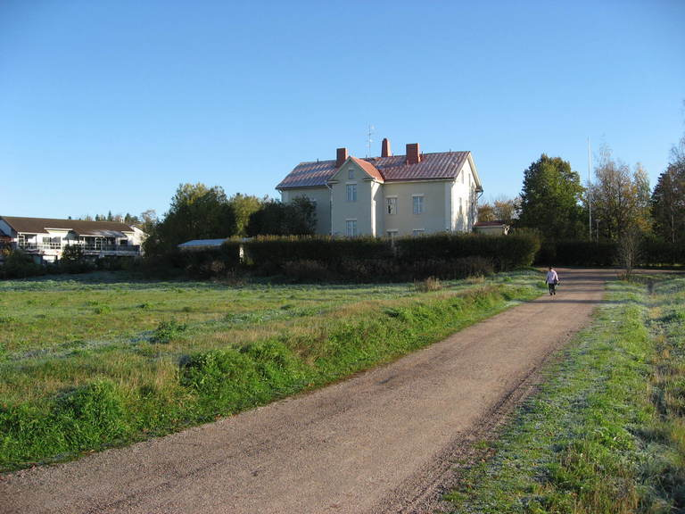
JÄRJESTELMÄLÄHTÖINEN LÄHESTYMISTAPA
Laitoskulttuurin määritelmä: Laitos on paikka, jossa elämän eri puolet tapahtuvat samassa paikassa ja yhden ainoan auktoriteetin alaisena. Laitoksessa päivärutiinin jokainen vaihe suoritetaan suuren ryhmän välittömässä seurassa ja ryhmän jokaista jäsentä kohdellaan samalla tavoin ja vaaditaan tekemään samat asiat yhdessä. (Goffman 1969.)
Laitos on paikka
Jossa on tarkka ja tiukka päivärutiinin
Ylhäältä päin määrätyt toiminnot
Muodollisia sääntöjä
Laitossuuntautuneet hoitokäytännöt (Timo Saloviita (2012)
Jäykät rutiinit
Massatoiminnot
Yksilöllisyyden riistäminen
Sosiaalinen etäisyys

Slide 4
MITEN MUUTTAA HOIVAN KULTTUURIA?
Kielen käyttö
Se millaista kieltä käytämme työstä ja asiakkaista, se on osa hoivaLulttuuria.
  Esim. kun puhutaan asiakkaasta syötettävänä, hoitajat kertovat, että tämä henkilö ei osaa jotain, hän on avuton
Yksittäinen hoitaja voi työskennellä omien arvojen ja toimintatapojen mukaisesti (Ainakin osittain)
Organisaatio, tiimi
Koulutus
SUPERin artikkeli: Superlehti – Helvin enkelit

Slide 5
Kulttuurihyvinvointi
Kokonaisvaltaista huolenpitoa
Osallistuminen: sosiaalisuus fyysinen toimintakyky
Ennaltaehkäisevää toimintaa
Lainsäädännön tulee tukea iäkkäiden henkilöiden kulttuuristen tarpeiden toteutumista (kulttuurihyvinvointipooli.fi)
PowerPoint Presentation (thl.fi)
Hyvinvointisuunnitelma - omakuvamonologi
Notes:
Tulevaisuudessa, jos resurssit paranevat, palkka ehkä paranee, työolot paranevat – laitoskulttuurin omainen työtapa ei riitä.
Hoivakulttuurin on muututtava yksilöllisempään suuntaan
Etuja: työhyvinvointi lisääntyy, kun pystyy työskentelemään omien arvojen mukaisesti,työstä tulee monipuolista

Slide 6
Miten kirjata, kun asiakas osallistuu?
Aktiviteetit: asiakas osallistui seurakunnan pitämään hartauteen.
Aktiviteetit: asiakkaalle kerrottu, että iltapäivällä tulee esiintyjiä. Asiakas ei ollut aamulla asiasta kiinnostunut. Iltapäivällä kerrottu uudelleen asiasta, silloin halusi lähteä mukaan. Saatettu tilaisuuteen. Osallistui aktiivisesti.

Slide 7
Linkkejä:
Mukes: MUKES - Suomen monikulttuurinen muistikeskus ry
erikielisiä MMSE-testejä
Moninaisuus ja yhdenvertaisuus – opas vanhusneuvostoille:opas_valmis_netti.pdf (elakelaiset.fi)
Vilhelmiina Lehto: Syötettävä vuodepotilas – miten vanhojen ihmisten hoivatilanteissa puhutaan toimintakyvystä? | tuni.fi/alustalehti
SAAMELAISEN VANHUSTYÖN TYÖKALUPAKKI :saamvanhustyontyokalup.pdf (samediggi.fi)
Taidetta! Kulttuurihyvinvoinnin käsikirja: https://www.taike.fi/documents/10921/1332027/Taidetta%21+Kulttuurihyvinvoinnin+käsikirjan+uudistettu+laitos/95970ba6-302c-5e63-f483-8fea9a5ec857

